Slide 1
信息科技实验一点通
飞乙带你学编程
米思齐团队

Slide 2
第 15 课
简单打地鼠

Slide 3
课程目标
掌握生成随机数模块的使用方法
能够编写程序按需完成逻辑计算

Slide 4
01
问题提出

Slide 5
想一想
相信大家都玩过打地鼠游戏。当地鼠从洞口冒出时，玩家需要迅速拿起旁边的锤子击打它。如果想要利用飞乙制作一个简单打地鼠的游戏，应该如何实现呢？

Slide 6
02
探究实践

Slide 7
逻辑梳理
想要实现打地鼠游戏的功能，可以先随机延时一段时间，随后显示不同的图像，提示选手快速按下按键，随后判断按键是否对应正确的图像，正确则得分加一，反之得分减一。

Slide 8
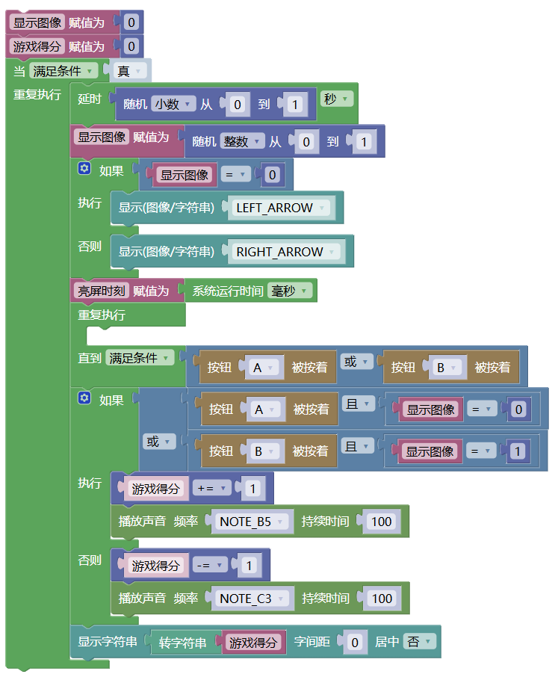
程序演示
编写图中所示的代码，上传程序。当提示“上传成功”之后，查看效果。

Slide 9
03
拓展任务

Slide 10
拓展任务
增加游戏难度，只有当按键正确且反应时间小于0.5秒才能得分。

Slide 11
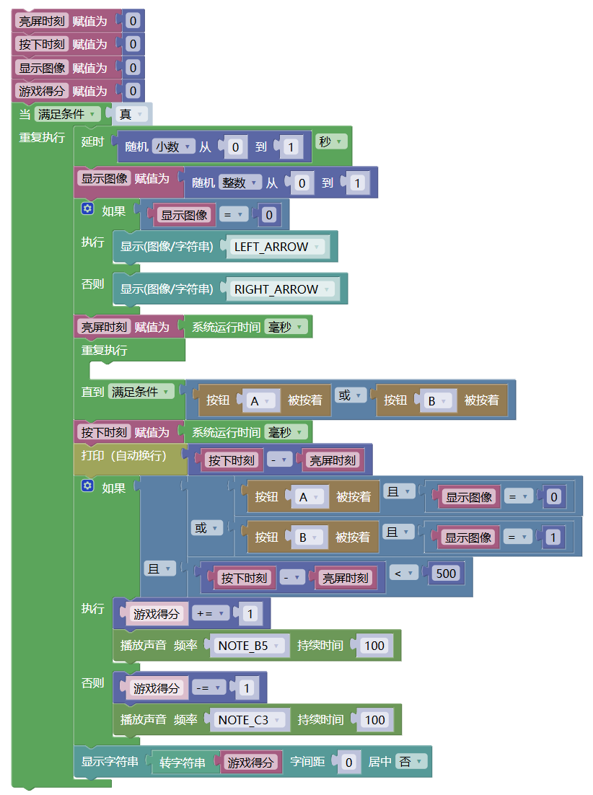
程序演示
编写图中所示的代码，上传程序。当提示“上传成功”之后，查看效果。

Slide 12
课后思考
调整程序功能，尝试增加结束游戏功能。

